Slide 1

BÀI 13
GIAO LƯU VĂN HOÁ Ở ĐÔNG NAM Á
TỪ ĐẦU CÔNG NGUYÊN ĐẾN THẾ KỈ X (t1)

Slide 2


Quan sát đoạn video và cho biết đoạn video đang nói đến lễ hội nào?
KHỞI ĐỘNG

Slide 3
BÀI 13: GIAO LƯU VĂN HOÁ Ở ĐÔNG NAM Á TỪ ĐẦU CÔNG NGUYÊN ĐẾN THẾ KỈ X
1. Tín ngưỡng, tôn giáo
Em hãy kể một số tín ngưỡng dân gian ở nước ta mà em biết?

Slide 4
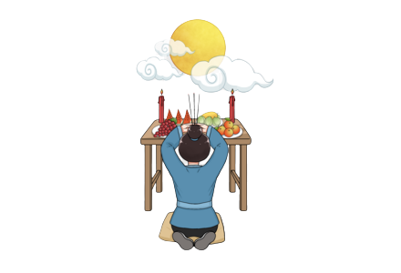
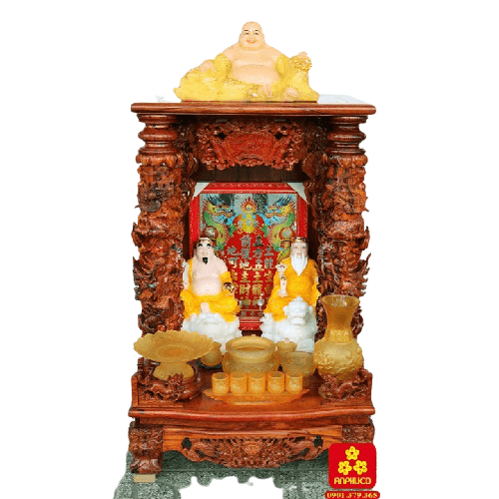
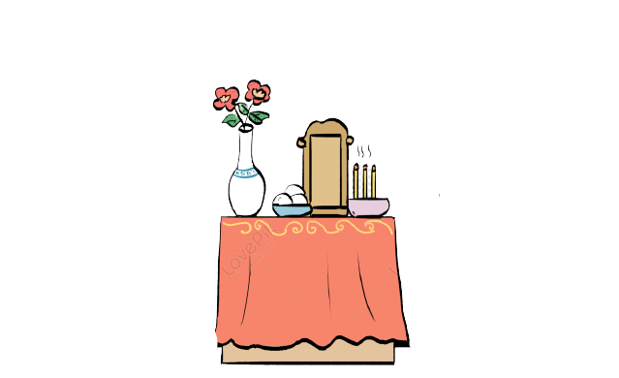
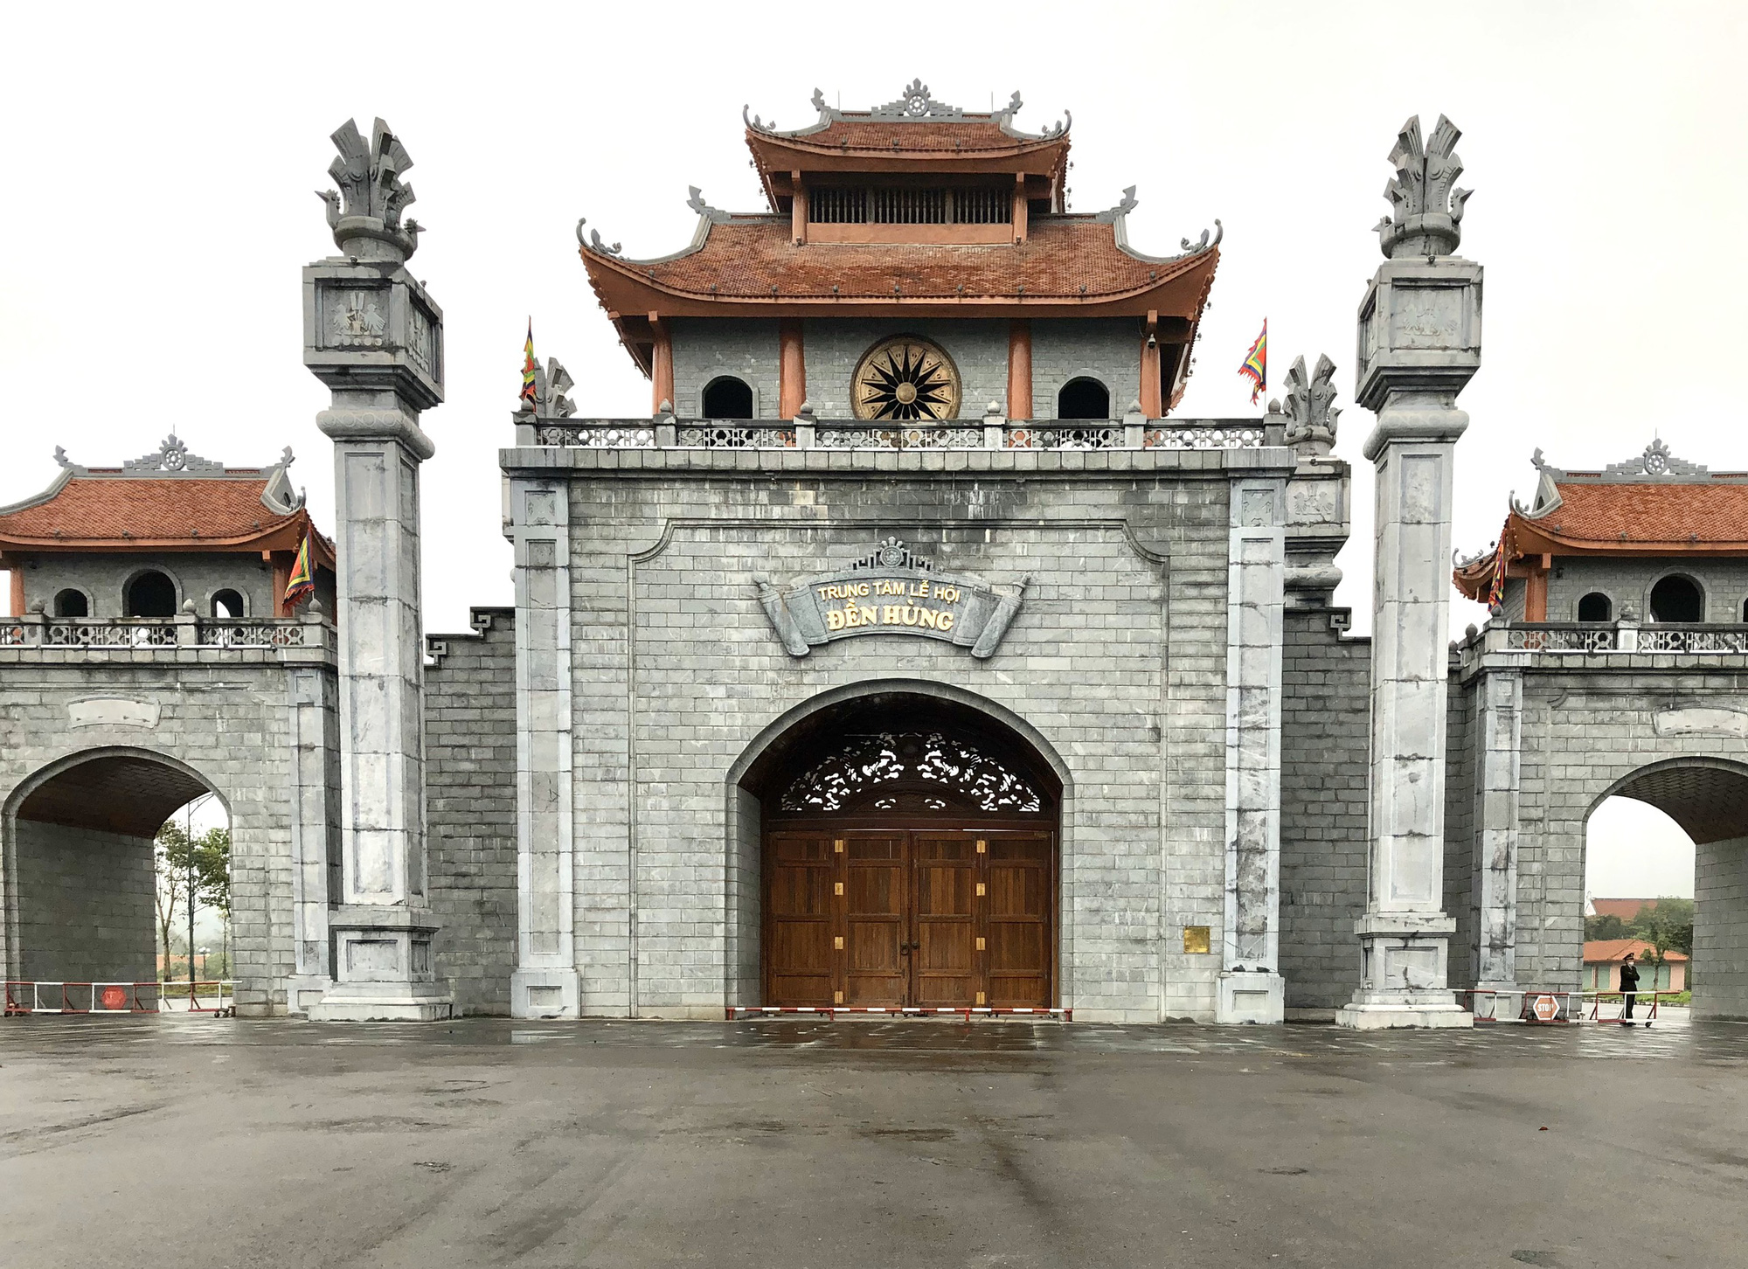
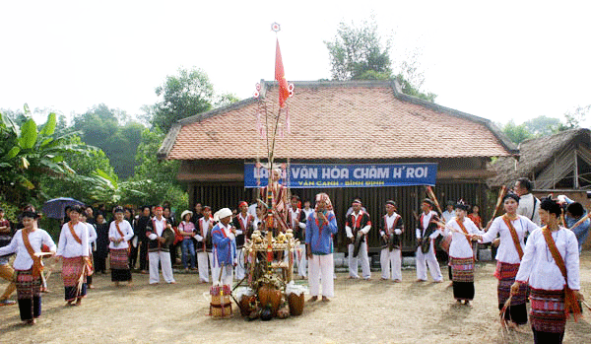
Một số tín ngưỡng dân gian ở Việt Nam
Thờ cúng tổ tiên
Thờ các vị thần
1
2
4
3
Tục cầu mưa
Đền Hùng

Slide 5
BÀI 13: GIAO LƯU VĂN HOÁ Ở ĐÔNG NAM Á TỪ ĐẦU CÔNG NGUYÊN ĐẾN THẾ KỈ X
1. Tín ngưỡng, tôn giáo
- Đông Nam Á có nhiều tín ngưỡng dân gian, hầu hết có liên quan đến hoạt động sản xuất nông nghiệp.

Slide 6
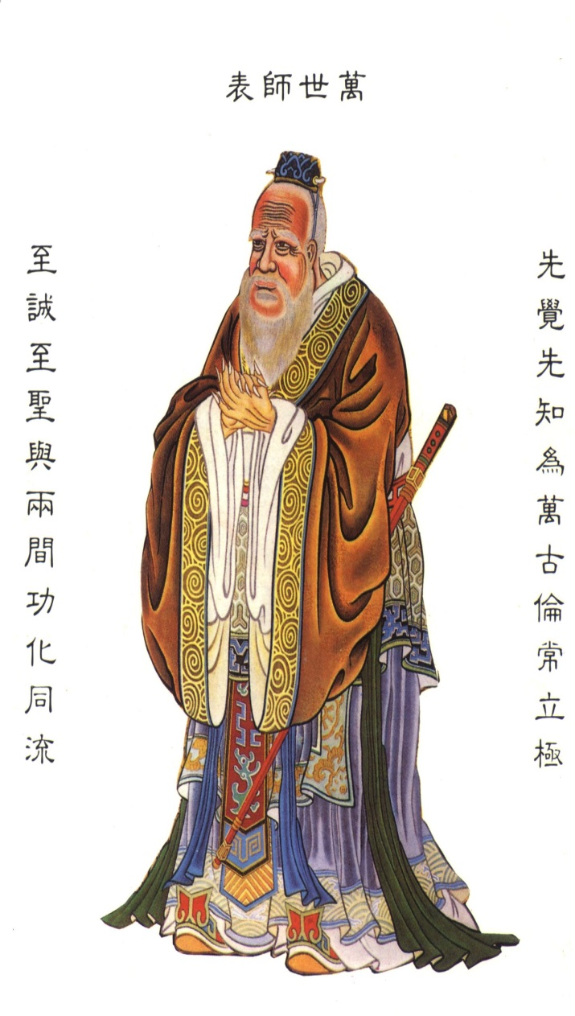
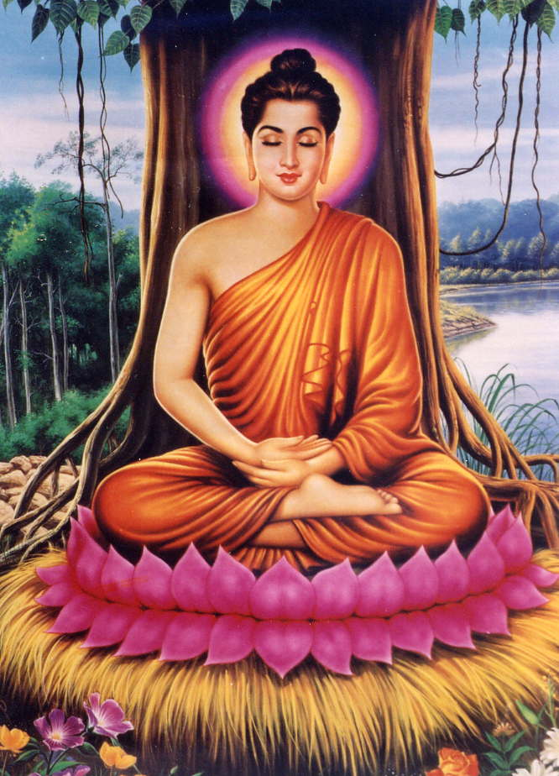
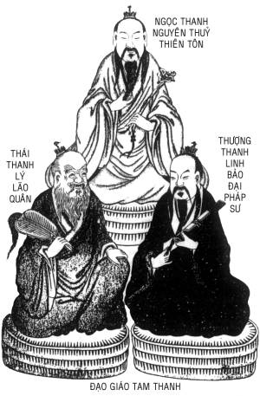
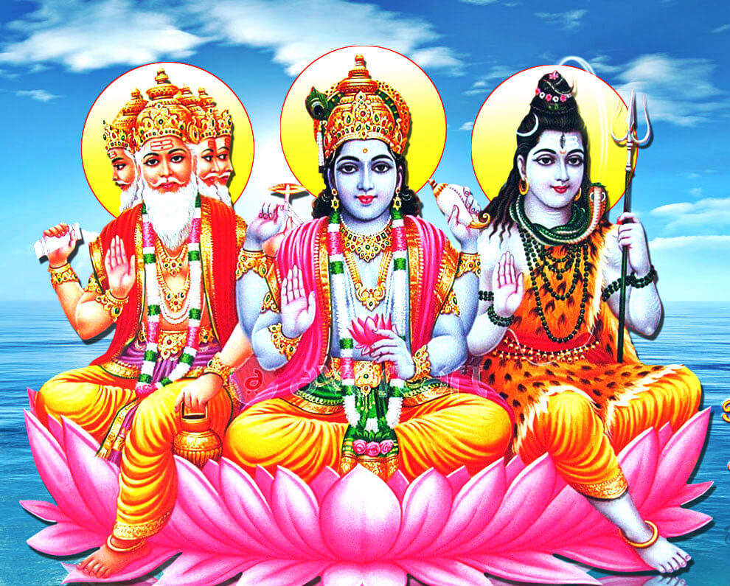
Lão Tử
Khổng Tử
Nhìn vào các hình trên và cho biết những tên tôn giáo nào đã ảnh hưởng tới khu vực Đông Nam Á
Đạo giáo
Phật giáo
Nho giáo
Ấn Độ giáo

Slide 7
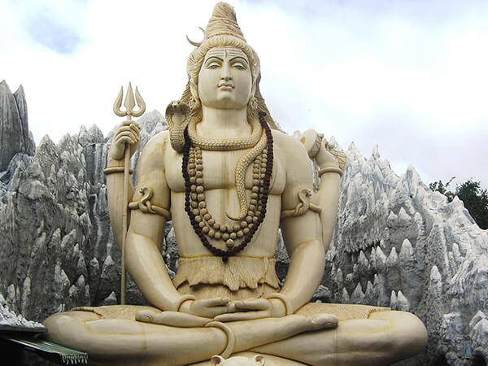
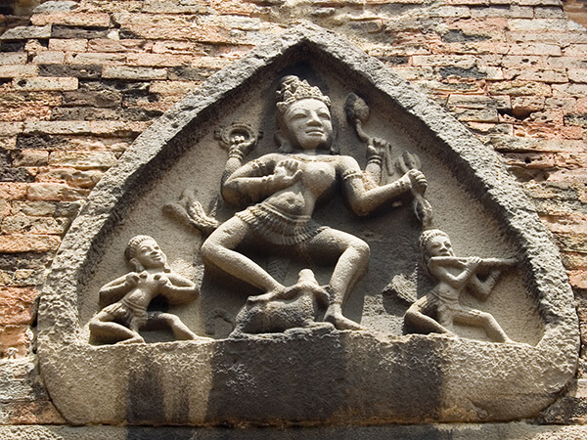
Thần Siva – Một trong những vị thần tín ngưỡng của đồng bào Chăm
Nữ thần Po Inư Nưgar – Một trong những vị thần tín ngưỡng của Dân Tộc Chăm

Slide 8
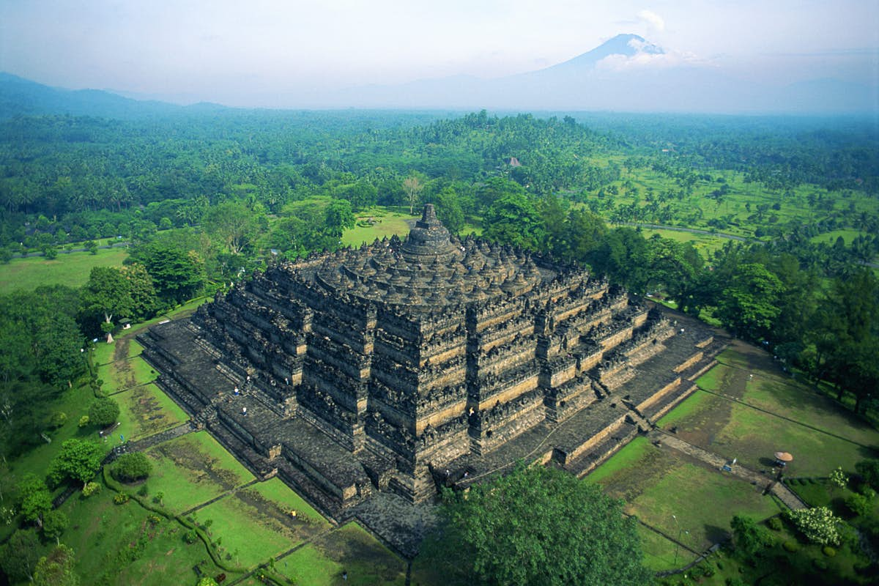
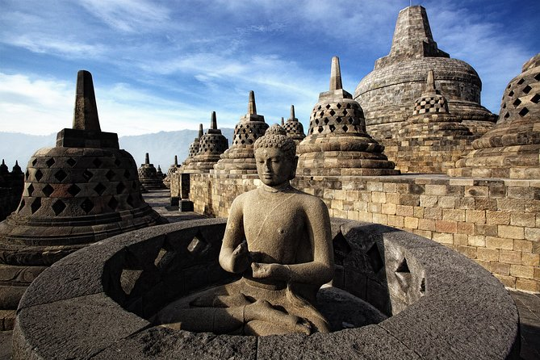
Đền Bô-rô-bu-đua (In-đô-nê-xi-a) kì quan Phật giáo lớn nhất thế giới

Slide 9
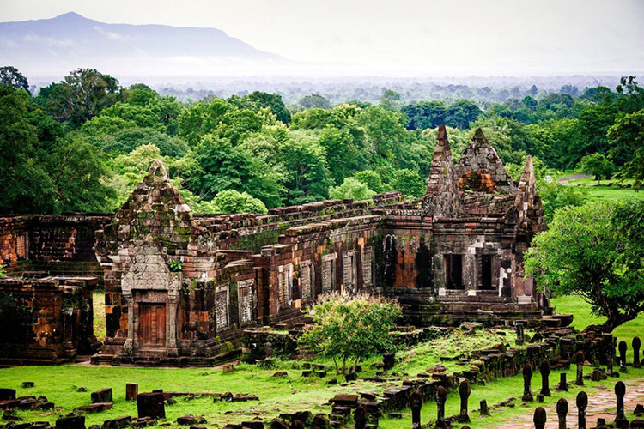
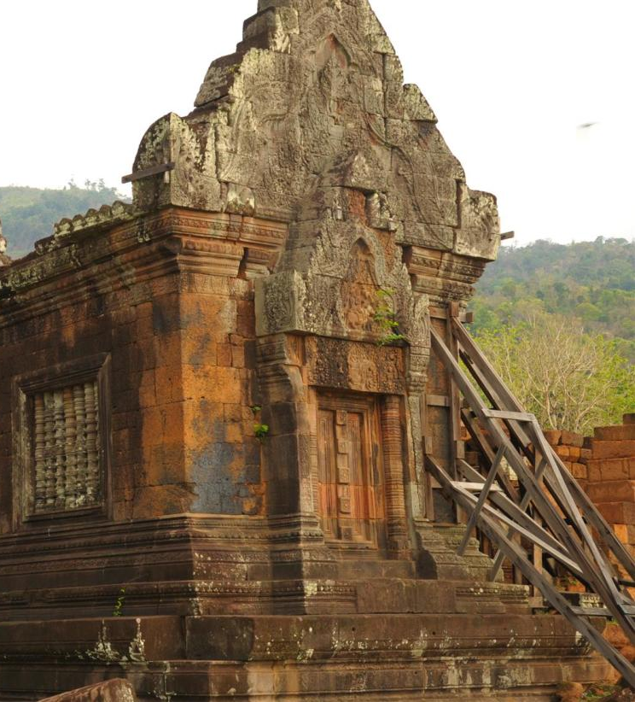
Quần thể di tích Wat Phou (Lào)

Slide 10
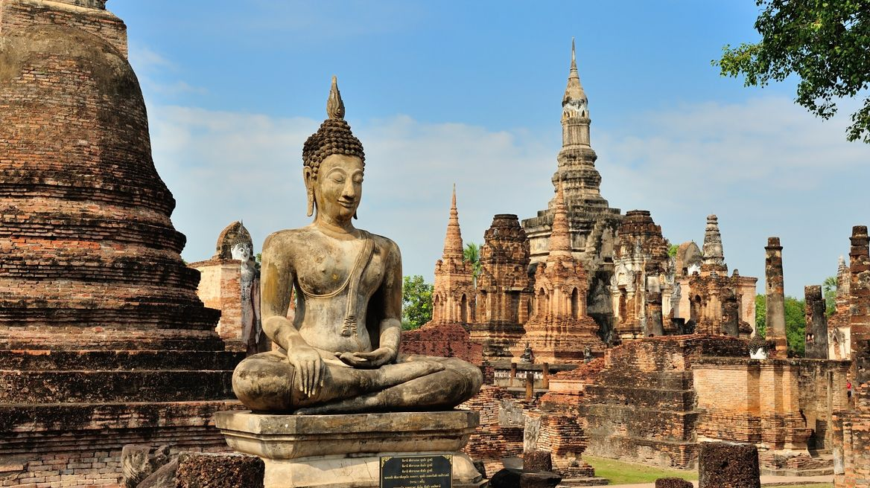
Sukhothai từng là trung tâm văn hóa Phật giáo lớn nhất Thái Lan

Slide 11
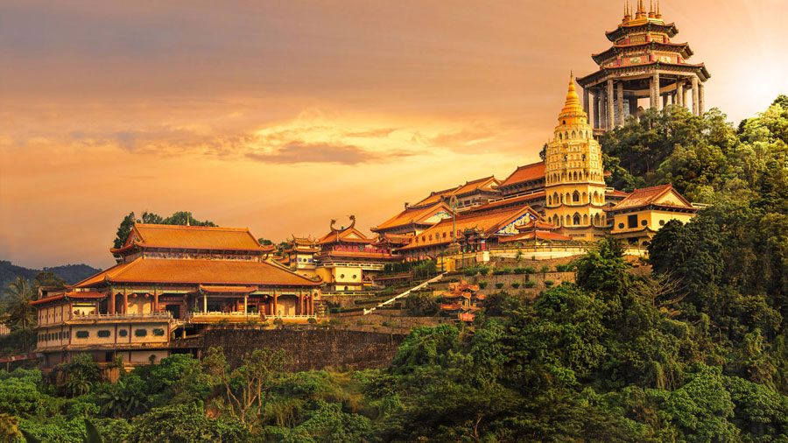
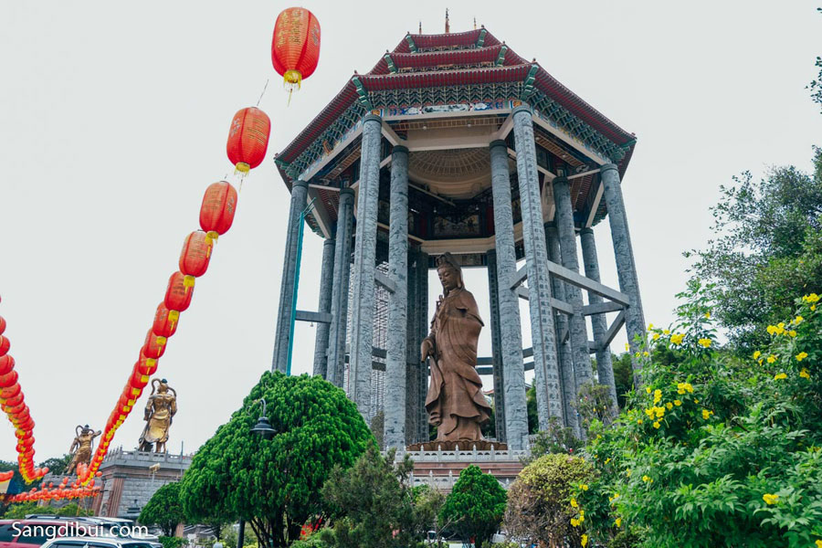
Quần thể Chùa Cực Lạc (Malaysia)

Slide 12
BÀI 13: GIAO LƯU VĂN HOÁ Ở ĐÔNG NAM Á TỪ ĐẦU CÔNG NGUYÊN ĐẾN THẾ KỈ X
1. Tín ngưỡng, tôn giáo
- Đông Nam Á có nhiều tín ngưỡng dân gian, hầu hết có liên quan đến hoạt động sản xuất nông nghiệp.
- Các tín ngưỡng bản địa ở Đông Nam Á đã kết hợp, dung hoà với những tôn giáo bên ngoài như Ấn Độ giáo, Phật giáo, tạo nên đời sổng tín ngưỡng đa dạng, phong phú.

Slide 13



LUYỆN TẬP

Slide 14





VÒNG QUAY
MAY MẮN
8
7
7
9
1
2
3
10
8
9
7
STOP
PLAY

Slide 15






Các tín ngưỡng bản địa Đông Nam Á đã dung hợp với tôn giáo nào từ Ấn Độ và Trung Quốc?
A. Ấn Độ giáo và phật giáo.
B. Phật Giáo và Thiên Chúa giáo.
C. Ấn Độ Giáo và Thiên Chúa giáo.
D. Ấn Độ Giáo và Hồi giáo.
Sile chính

Slide 16
Nguyên nhân dẫn đến giao lưu văn hoá ở Đông Nam Á với Ấn Độ là?
A. Do sự giao thương buôn bán
B. Nội chiến
C. Do chiến tranh
D. Ngoại giao
Sile chính

Slide 17

Thánh địa Mỹ Sơn là ở nước nào?
A. Thái Lan
B. Lào.
C. Việt Nam
D. Cam-pu-chia.
Sile chính

Slide 18
Vận dụng

Slide 19
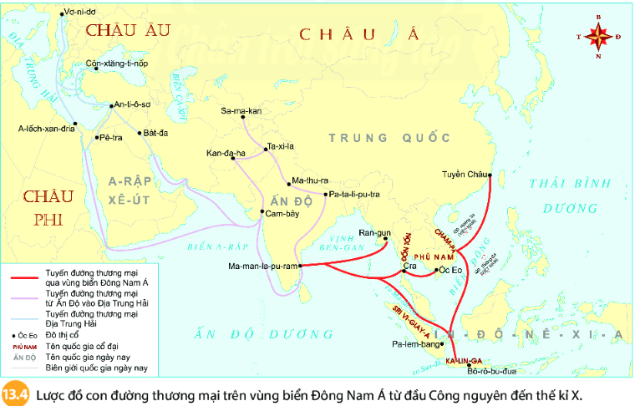
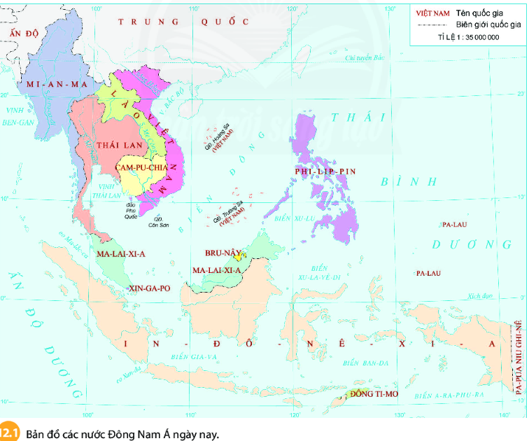
Em hãy cho biết văn hoá Ấn Độ và Trung Quốc ảnh hưởng như thế nào đối với khu vực Đông Nam Á trong những thế kỉ đầu công nguyên?

Slide 20
CHÀO TẠM BIỆT CÁC EM

